Slide 1

실종·유괴 예방 교육 · 저학년
이런 말은 조심해요
유혹하는 말, 거절하는 말
Notes:
[도입 · 5분] 표지를 보여 주고 질문으로 생각 열기

Slide 2
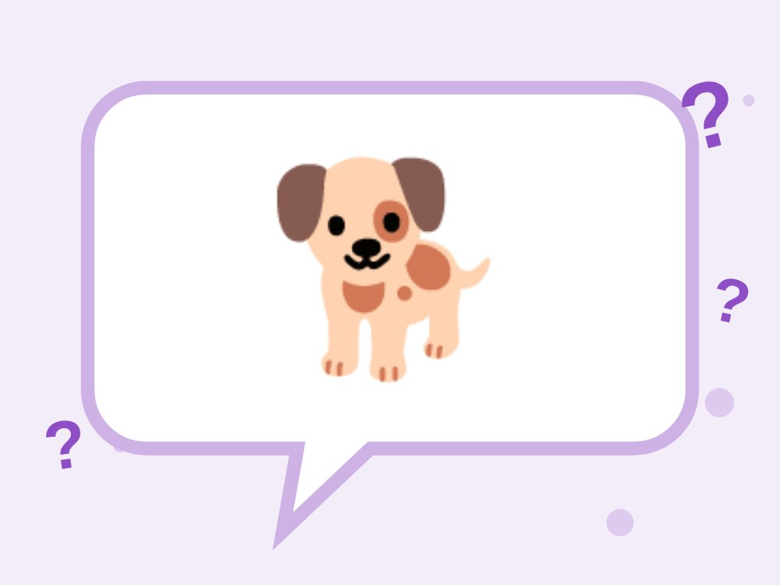
생각해 볼까요?
"강아지 보러 갈래?" 누가 이렇게 말하면?
Notes:
[도입 · 5분] 표지를 보여 주고 질문으로 생각 열기
진행 팁: 아이들이 좋아하는 것(강아지, 게임, 과자)으로 꾀는 경우가 많다고 알려 주세요.

Slide 3
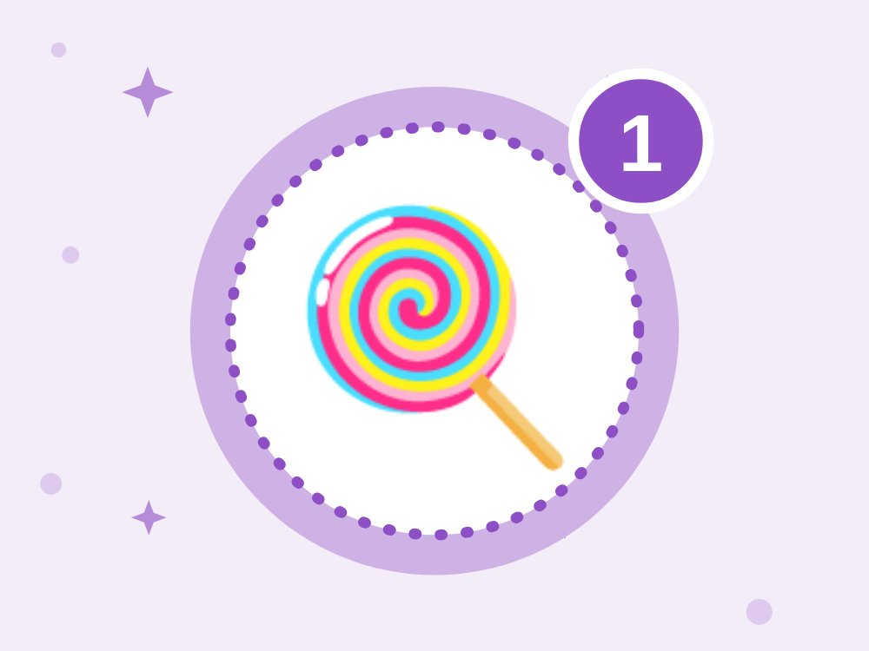
1
선물·간식
과자나 장난감을 준다며 따라오라고 하면 거절
Notes:
[전개 1 – 핵심 약속 · 10분] 선물·간식 · 도와달라는 말 · 급한 척를 그림과 함께 하나씩 알아보기

Slide 4
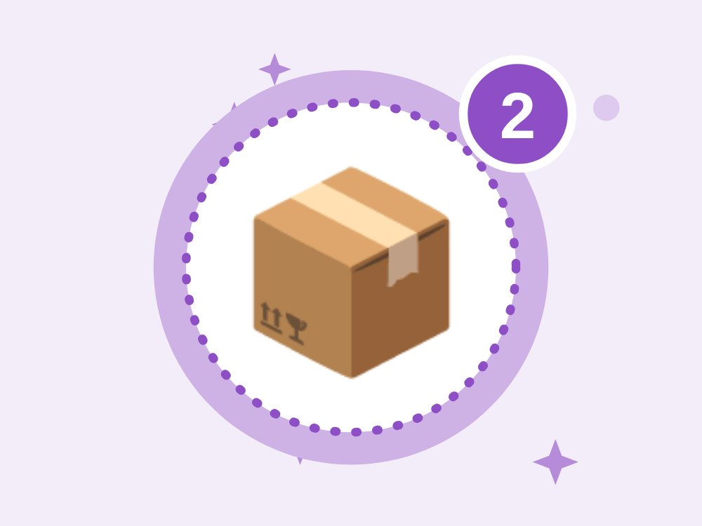
2
도와달라는 말
'짐 좀 들어 줄래?' 같은 부탁도 거절해요
Notes:
[전개 1 – 핵심 약속 · 10분] 선물·간식 · 도와달라는 말 · 급한 척를 그림과 함께 하나씩 알아보기
진행 팁: '어른에게 부탁하세요'라고 말하면 돼요.

Slide 5
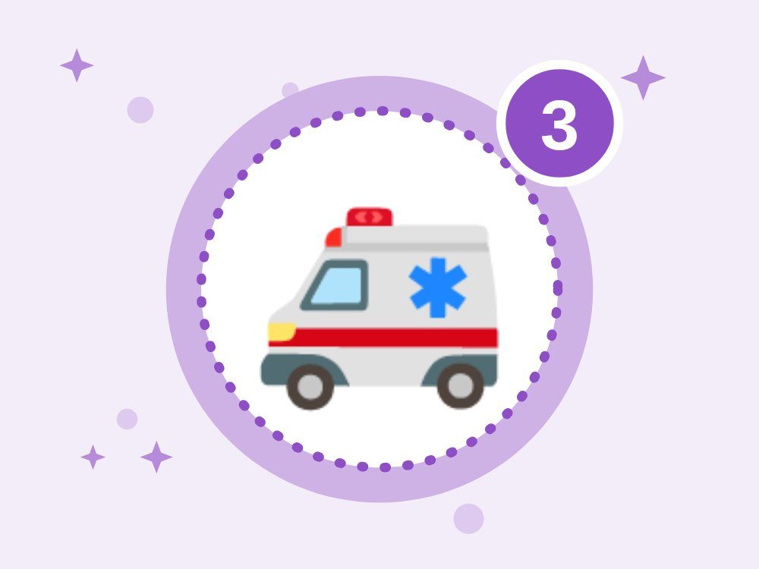
3
급한 척
'엄마가 다쳤어, 빨리 가자' 먼저 확인해요
Notes:
[전개 1 – 핵심 약속 · 10분] 선물·간식 · 도와달라는 말 · 급한 척를 그림과 함께 하나씩 알아보기
진행 팁: 급하다고 해도 선생님께 확인해요.

Slide 6
O X 퀴즈 1 / 4
강아지를 보여 준다고 하면 따라가요.
O
X
Notes:
정답은 X예요. 아이들이 팔로 O 또는 X를 만들어 답하게 해요. 다음 장에 정답과 해설이 나와요.
[전개 2 – O X 퀴즈 · 10분] 팔로 O X를 만들어 답하고 이유 말하기

Slide 7
O X 퀴즈 1 / 4
강아지를 보여 준다고 하면 따라가요.
O
X
X · 보호자 허락 없이 따라가지 않아요.
강아지, 장난감, 맛있는 음식은 아이를 데려가려는 사람이 자주 쓰는 미끼예요. 보호자 허락 없이는 따라가지 않아요.
Notes:
정답: X — 보호자 허락 없이 따라가지 않아요.
해설: 강아지, 장난감, 맛있는 음식은 아이를 데려가려는 사람이 자주 쓰는 미끼예요. 보호자 허락 없이는 따라가지 않아요.

Slide 8
O X 퀴즈 2 / 4
'어른에게 부탁하세요'라고 거절해도 돼요.
O
X
Notes:
정답은 O예요. 아이들이 팔로 O 또는 X를 만들어 답하게 해요. 다음 장에 정답과 해설이 나와요.

Slide 9
O X 퀴즈 2 / 4
'어른에게 부탁하세요'라고 거절해도 돼요.
O
X
O · 어린이는 어른의 부탁을 거절해도 돼요.
어린이는 어른의 부탁을 거절해도 돼요. 정말 도움이 필요한 어른이라면 다른 어른에게 부탁할 거예요.
Notes:
정답: O — 어린이는 어른의 부탁을 거절해도 돼요.
해설: 어린이는 어른의 부탁을 거절해도 돼요. 정말 도움이 필요한 어른이라면 다른 어른에게 부탁할 거예요.

Slide 10
O X 퀴즈 3 / 4
엄마가 다쳤다고 하면 바로 따라가요.
O
X
Notes:
정답은 X예요. 아이들이 팔로 O 또는 X를 만들어 답하게 해요. 다음 장에 정답과 해설이 나와요.

Slide 11
O X 퀴즈 3 / 4
엄마가 다쳤다고 하면 바로 따라가요.
O
X
X · 선생님이나 다른 가족에게 먼저 확인해요.
가족이 다쳤다는 말에 놀라 따라가기 쉬워요. 그럴수록 선생님이나 다른 가족에게 전화로 먼저 확인해요.
Notes:
정답: X — 선생님이나 다른 가족에게 먼저 확인해요.
해설: 가족이 다쳤다는 말에 놀라 따라가기 쉬워요. 그럴수록 선생님이나 다른 가족에게 전화로 먼저 확인해요.

Slide 12
O X 퀴즈 4 / 4
거절하고 그 자리를 떠나요.
O
X
Notes:
정답은 O예요. 아이들이 팔로 O 또는 X를 만들어 답하게 해요. 다음 장에 정답과 해설이 나와요.

Slide 13
O X 퀴즈 4 / 4
거절하고 그 자리를 떠나요.
O
X
O · 거절하고 사람 많은 곳으로 가요.
거절한 뒤에는 그 자리에 머물지 말고 사람이 많은 곳으로 가요. 그리고 있었던 일을 어른에게 말해요.
Notes:
정답: O — 거절하고 사람 많은 곳으로 가요.
해설: 거절한 뒤에는 그 자리에 머물지 말고 사람이 많은 곳으로 가요. 그리고 있었던 일을 어른에게 말해요.

Slide 14

거절 말 연습
선생님이 꾀는 말을 하면 거절하고 돌아서기
Notes:
[활동 – 거절 말 연습 · 10분] 선생님이 꾀는 말을 하면 거절하고 돌아서기
진행 팁: 선생님이 '과자 줄게, 같이 가자'처럼 말하면 아이들이 '싫어요, 엄마에게 물어볼게요!' 하고 돌아서서 걸어가요. 무섭게 연기하지 않아요.

Slide 15
🍭
선물X
📦
부탁X
🚑
확인
오늘의 약속 · 다 같이 외쳐요!
Notes:
[정리 · 5분] 오늘의 약속 다 같이 외치고 활동지 나눠 주기

Slide 16
📚 알아 두면 좋아요 (선생님용)
대리입금: 청소년에게 소액을 빌려주고 고액의 '수고비'를 받는 불법 사금융. 금융감독원이 소비자 경보를 낸 적이 있어요.
보이스피싱 현금 수거·전달에 청소년이 고액 알바로 모집되는 사례가 있어요. 모르고 가담해도 처벌될 수 있어요.
통장·체크카드 대여·양도는 「전자금융거래법」 위반이에요.
Q. 이미 가담한 학생이 털어놓으면요?
A. 혼내기보다 '더 늦기 전에 말해 줘서 고마워'라고 말하고, 보호자와 함께 112에 상담하도록 연결해 주세요.
Q. 대리입금 피해 신고는 어디로?
A. 협박이 있으면 112, 불법 사금융은 금융감독원 불법사금융 신고센터(금융감독원 누리집)에서 상담할 수 있어요.
Notes:
이 장은 선생님용이에요. 아이들에게 보여 줄 필요는 없어요.

Slide 17
선생님용 준비 메모
준비물
공식 자료
TV 또는 빔프로젝터
활동지(인원수만큼)
색연필
경찰청 안전Dream – 실종 예방, 지문 사전등록 (문의 182) (누리집)
안전 주의 역할극에서 선생님이나 친구가 '낯선 사람' 역할을 할 때, 실제로 아이를 데려가는 동작은 하지 않아요. 무섭게 연기하지 않아요.
Notes:
이 장은 선생님용이에요. 아이들에게 보여 줄 필요는 없어요.
만든 사람 jeonghwan0415 · 자료는 CC BY-NC-SA 4.0(출처 표시·비영리·같은 조건)으로 자유롭게 고쳐 쓰고 나눌 수 있어요. 영상 저작권은 각 기관에 있어요(링크·퍼가기로만 사용).

